Slide 1
Sistemas/DBs NoSQL

Slide 2
Bancos de Dados Relacionais
Dados são estruturados de acordo com o modelo relacional
Padrão para a grande maioria dos SGBDs
Oracle, PostgreSQL, MariaDB, MySQL, SQL Server, etc.
Elementos básicos
Relações (ou tabelas) e registros (ou tuplas)
Características fundamentais
Restrições de integridade (PK, FK, UK, CK, NN)
Normalização
Linguagem SQL

Slide 3
Bancos de Dados Relacionais
A estrutura é pouco flexível
E mais...
O volume de dados manipulados por alguns sistemas computacionais vem crescendo em ritmo acelerado
Milhares de usuários acessando dados simultaneamente;
Google: Terabytes (TB) diariamente
Demanda por escalabilidade é cada vez maior

Slide 4






Escalabilidade
A escalabilidade é a capacidade que um sistema têm de crescer e atender as demandas, sem perder sua qualidade no processo.

Slide 5

Modelo de Dados
Mas, além de escalabilidade, existe a questão do modelo de dados
O modelo de dados relacional satisfaz de forma eficiente as necessidades de todos os tipos de aplicação?
Normalização
Fragmenta os dados
Joins +
Joins + Joins +
...
Fonte: domínio público

Slide 6

Sistemas/BDs NoSQL
Abreviação de Not only SQL (não apenas SQL)
Dezenas disponíveis na Web
Projetos de código aberto e proprietários
Ainda não há um padrão
Projetos para problemas específicos
Fonte: http://www.itfolks.org/

Slide 7
Sistemas NoSQL
Projetados para escalonar aplicações simples utilizando vários servidores
Objetivo não é substituir o Modelo Relacional, mas apenas em casos nos quais seja necessária uma maior flexibilidade da estruturação do BD
“NoSQL é um termo genérico para uma classe definida de banco de dados não-relacionais que rompe uma longa história de banco de dados relacionais e suas propriedades ACID”

Slide 8

Sistemas NoSQL
Paradigma criado 2008
Motivados pelas Web 2.0
Twitter, WIKI, Facebook, Blogs, etc.
Aplicações que envolvem um grande volume de usuários conectados simultaneamente realizando operações simples de leitura e escrita
O que é uma “operação simples”?
Busca, leitura e escrita em um único registro ou em um conjunto pequeno de registros
Fonte: https://es.wikipedia.org/wiki/Web_2.0

Slide 9
Características dos Sistemas NoSQL
Habilidade de escalonar horizontalmente operações simples com vários servidores
Habilidade de replicar e distribuir (particionar) dados em vários servidores
Interface de chamada simples
Modelo de controle de concorrência menos rígido que o ACID
Livres de esquema: habilidade de atribuir dinamicamente novos atributos aos registros de dados

Slide 10
Características dos Sistemas NoSQL
Sistemas NoSQL possuem várias características em comum:
Livres de esquema
Alta disponibilidade
Escalabilidade
Mesmo assim, possuem especificidades quanto ao:
Modelo de dados
Modo de armazenamento dos dados

Slide 11
Modelo de Dados
Existem cinco categorias:
Sistemas orientados a documentos
Sistemas baseados em armazenamento chave-valor
Sistemas orientados à coluna
Sistemas baseados em grafos
Sistemas orientados a pesquisa

Slide 12
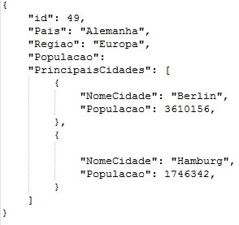
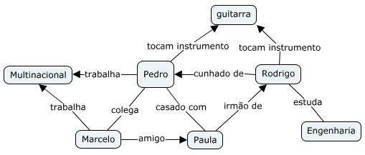
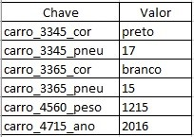
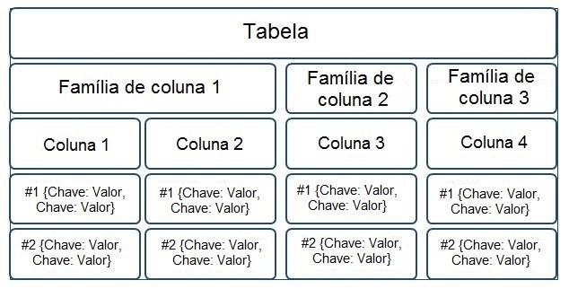

Slide 13
Modelos de Dados NoSQL
chave-valor
Volume de dados
colunas
documentos
grafo
Complexidade dos dados

Slide 14
Modo de Armazenamento de Dados
Temos os sistemas que...
mantêm suas informações em memória realizando persistências ocasionais
Scalaris, Redis
mantêm suas informações em disco
CouchDB, MongoDB, Riak
são configuráveis
Cassandra, Hbase, HyperTable

Slide 15
Controle de Concorrência
Banco de Dados Relacionais
ACID = Atomicity, Consistency, Isolation, and Durability
NoSQL
BASE = Basically Available, Soft state, Eventually consistent
Uma aplicação funciona basicamente todo o tempo (Basicamente Disponível), não tem de ser consistente todo o tempo (Estado Leve) e o sistema torna-se consistente no momento devido (Eventualmente Consistente).

Slide 16
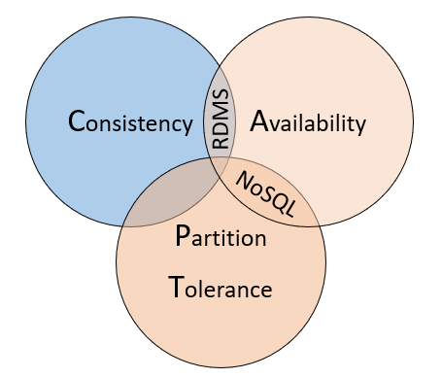
Teorema CAP
Fonte: https://docs.microsoft.com/
Notes:
https://docs.microsoft.com/pt-br/dotnet/architecture/cloud-native/relational-vs-nosql-data

Slide 17
Controle de Concorrência
Bancos de Dados Relacionais
Uso de bloqueios (locks) para garantir que dois usuários não atualizem o mesmo item de dados no mesmo instante
Bancos de Dados NoSQL
Estratégias usadas permitem um maior grau de concorrência

Slide 18
Controle de Concorrência
Consistência Eventual
Pode acontecer ou não
Exemplo
Transferência bancária no sistema financeiro brasileiro
Portanto, no mundo NoSQL a tradução melhor seria:
Consistência em momento indeterminado

Slide 19
Controle de Concorrência
Exemplo: Shopping Cart da Amazon
É possível comprar um produto que não esteja em estoque
É muito raro não ter o produto em estoque
É muito custoso verificar se há estoque do produto
Então é melhor vender sem verificar
Se não tiver em estoque, manda mensagem com desculpas ou dá um desconto em um produto

Slide 20
Considerações Finais
Mudança para a abordagem NoSQL deve levar em conta as necessidades do problema
Fatores a serem analisados
Escalabilidade do sistema
Consistência de dados
Facilidade de uso
Existência ou não de linguagens de consulta
Cada fator tem um preço

Slide 21
Considerações Finais
SGBD Relacionais
Soluções muito mais maduras e experimentadas
Transações dos SGBDRs ainda são a melhor forma de se trabalhar com o problema da consistência dos dados
Os sistemas NoSQL servem para uma gama de problemas que nem sempre são os mesmos dos BDs Relacionais.

Slide 22
Ranking DBs
https://db-engines.com/en/ranking

Slide 23
https://youtu.be/1B64oqE8PLs
NoSQL vídeo introdutório

Slide 24
MongoDB: https://youtu.be/4dTI1mVLX3I

Slide 25
Redis: https://youtu.be/HMEwYxXFTjM

Slide 26
JSON no MySQL
CREATE TABLE pessoa (
id INT NOT NULL AUTO_INCREMENT,
dados_json JSON NULL DEFAULT NULL CHECK (json_valid(dados_json)),
PRIMARY KEY (id)) COLLATE='utf8mb4_general_ci';
INSERT INTO pessoa (dados_json) VALUES
(‘{ "nome": "April Watts",
"email": "sed.sem@aol.ca",
"estado civil": "Divorciado",
"departamento": "Quality Assurance",
"empresa": "Sibelius",
"cor": "laranja",
"tipo_alimento": "cereais, sopas, sanduíches, macarrão, sobremesas",
"marca_automoveis": "Fiat"}’);
-- selecionando o atributo nome
SELECT JSON_EXTRACT(dados_json,'$.nome') AS nome FROM pessoa
-- Extraindo valores específicos "nome" com condição
SELECT JSON_UNQUOTE(JSON_EXTRACT(dados_json, '$.nome')) AS nome FROM pessoa WHERE JSON_CONTAINS(dados_json, '{"marca_automoveis": "Fiat"}');
-- identificando os campos (JSON_KEYS)
SELECT JSON_KEYS(dados_json) FROM pessoa WHERE id = 1;

Slide 27
JSON no PostGreSQL
create table nota_fiscal
(nr_nf serial not null primary key, dados json not null);
insert into nota_fiscal (dados)
values ('{"cliente": "Maria Clara S. Silva","produtos": "Aspirina","quantidade": 20,"valor": 10.0}');
insert into nota_fiscal (dados)
values ('{"cliente": "Carlos M. Alberto","produtos": "Benegripe","quantidade": 2,"valor": 7.0}');
insert into nota_fiscal (dados)
values ('{"cliente": "Adriana C. Xavier","produtos": "Vodol 50 mg","quantidade": 3,"valor": 15.0}’);
-- adicional lista de produtos no mesmo documento
insert into nota_fiscal (dados)
values ('{"cliente": "José A. Macedo","produtos": {"nome": "Benegripe","quantidade": 10,"valor": 5.0, "nome": "Cataflan", "quantidade": 3, "valor":15.0 }}');
insert into nota_fiscal (dados)
values ('{"cliente": "Manoela R. Santos","produtos": {"nome": "Vick","quantidade": 2,"valor": 9.90, "nome": "Doralgina", "quantidade": 1, "valor": 7.99 }}');

Slide 28
JSON no PostGreSQL
-- lista somente o campo nome do array produtos - mostra os que não têm, também
select dados -> 'produtos' ->> 'nome' from nota_fiscal;
-- lista somente o campo nome do array produtos (para os que possuem)
select dados -> 'produtos' ->> 'nome' as valor from nota_fiscal
where dados -> 'produtos' ->> 'nome' is not null ;
-- lista com filtro pelo nome do produto
select dados -> 'produtos' ->> 'nome' as valor from nota_fiscal
where dados -> 'produtos' ->> 'nome' = 'Doralgina'
-- lista dados do Json em formato textual
select json_each_text(dados) from nota_fiscal
-- função para retornar cada par chave/valor em uma linha
select json_each(dados) from nota_fiscal;
-- função para retornar cada par chave/valor em uma linha
-- mas precisa ser da mesma estrutura
select json_object_keys(dados->'produtos') from nota_fiscal;
-- Criando índice
create index idx_dados_nome ON nota_fiscal USING gin ((dados->produtos->>'nome'));

Slide 29
HStore no PostGreSQL
-- instalar/habilitar a extensão no PostGreSQL
CREATE EXTENSION hstore;
CREATE TABLE produtos (
id SERIAL PRIMARY KEY,
atributos hstore);
INSERT INTO produtos (atributos) VALUES (hstore('cor', 'azul', 'tamanho', 'M')),
INSERT INTO produtos (atributos) VALUES ('cor => vermelho, tamanho => L');
-- Consultando um valor específico
SELECT atributos->'cor' AS cor FROM produtos;
-- Consultando múltiplas chaves
SELECT atributos->'cor' AS cor, atributos->'tamanho' AS tamanho FROM produtos;
-- Filtrando por chave-valor
SELECT * FROM produtos
WHERE atributos -> 'cor' = 'azul';

